Slide 1
Европейская неделя иммунизации в Тюменской области 2015 год

Slide 2
Девизы Европейской недели иммунизации: - Предупредить. Защитить. Привить! - Не отставайте от жизни! Цель проведения - повышение уровня охвата профилактическими прививками путем обеспечения большей осведомленности населения о важности иммунизации и праве каждого человека быть защищенным от болезней, которые можно предотвратить при помощи вакцин.

Slide 3
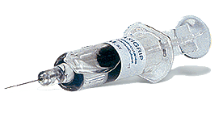
К числу основных причин болезней относятся всевозможные бактерии и вирусы. Их последствия могут оказаться весьма серьезными. Именно поэтому во всех развитых странах уделяют значительное внимание профилактике инфекционных заболеваний.
Главное оружие медиков – это профилактические прививки для укрепления иммунитета, или вакцинация.
Эффект прививок основывается на том, что в ответ на введение вакцины в организм начинают вырабатываться антитела. Так происходит формирование приобретенного иммунитета, который помогает бороться с инфекцией.

Slide 4
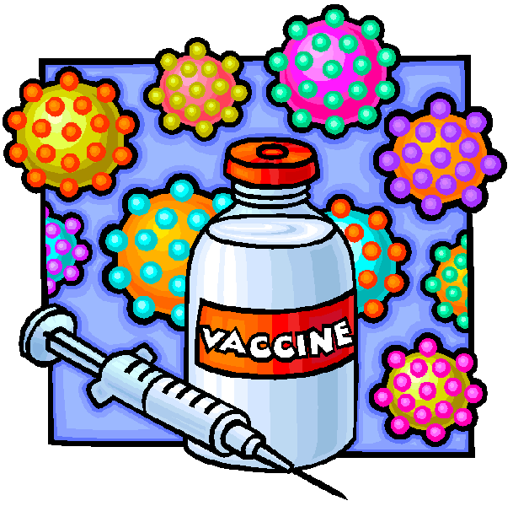
Эра вакцинопрофилактики началась 200 лет назад. Первые прививки появились ещё в ХIХ веке. Число жизней, спасенных с помощью уже имеющихся вакцин, исчисляется сотнями миллионов.

Slide 5
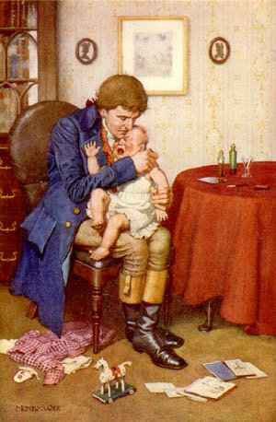
Из истории вакцинопрофилактики
Лекари древнего Китая использовали содержимое язв оспы для предотвращения заболевания.
В начале 18 века Мэри Монтегю привезла сведения об этом способе предотвращения болезни в Англию
В 1796 году Эдвард Дженнер провел первые исследования (заражение мальчика коровьей оспой)
«Исследование результатов прививок вакцины, полученной от болезни, известной в западных графствах Англии, как коровья оспа»
В 1800 году вакцинация была признана обязательной в английской армии и на флоте.
Метод Дженнера получил название
«вакцинация».(от лат. cлова «vacca» - корова),
а состав , используемый для прививок, вакциной.

Slide 6
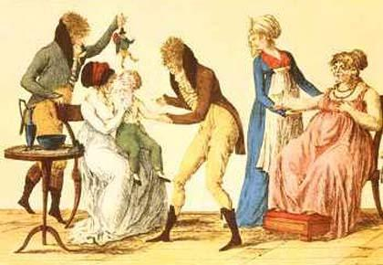
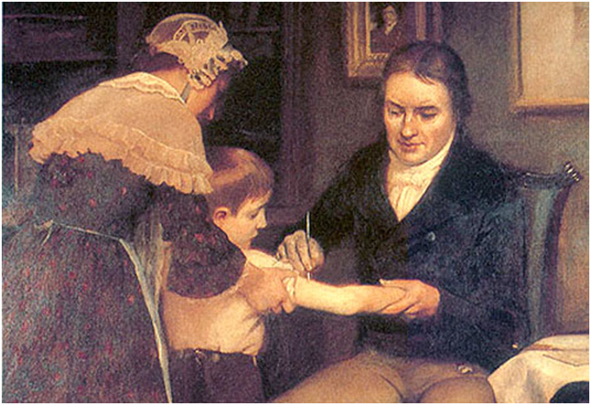
Прививки против натуральной оспы в России
В 19 веке от натуральной оспы в России умирал каждый седьмой ребёнок.
Первые прививки (вариоляции) в России сделал специально приглашённый из Англии врач Томас Димсдейл. При этом Екатерина II решила подать подданным личный пример: в ночь на 12 октября 1768 года прививку от оспы сделали самой императрице.
Были открыты оспенные дома в Санкт-Петербурге, Москве, Киеве, Царском селе и даже в Иркутске. За каждого привитого выдавали серебряный рубль. Екатериной II был издан указ об обязательном оспопрививании.
В России вакцинация по методу Дженнера была начата в октябре 1801 году.

Slide 7
Успехи вакцинации
Благодаря вакцинации удалось победить такую страшную инфекцию, как натуральная оспа, во всем мире. До начала введения прививок против оспы ежегодно от этой инфекции только в Европе умирало 500 тысяч человек.
Массовая иммунизация всего детского населения страны позволила ликвидировать заболевания полиомиелитом в Российской Федерации. Последние случаи заболевания были зарегистрированы в 1996г. в Чеченской республике, в связи с отсутствием прививок среди населения.
Снизилась заболеваемость вирусным гепатитом В, корью, краснухой, гриппом, паротитом, дифтерией, столбняком, бешенством.

Slide 8
ЛИКВИДАЦИЯ ПОЛИОМИЕЛИТА – ДАР ДВАДЦАТОГО ВЕКА ДВАДЦАТЬ ПЕРВОМУ
Если бы не прививочная компания против полиомиелита, проводимая в 1988-2003 годах, около 5 миллионов людей были бы сегодня парализованы в результате перенесенного заболевания.
После искоренения полиомиелита человечество будет ежегодно экономить 1,5 млрд. долларов США за счет сокращения расходов на лечение больных и инвалидов и прекращения прививок.

Slide 9
Каждый год до 3 миллионов детских жизней спасается иммунизацией…
… но еще 3 миллиона детей в мире погибает от инфекций, которые могли быть предотвращены с помощью вакцин.

Slide 10
Национальный
календарь
профилакти-ческих
прививок
Эпидемический
паротит
Краснуха
Полиомиелит
Корь
Грипп
Туберкулез
Коклюш
Столбняк
Дифтерия
Вирусный гепатит В

Slide 11
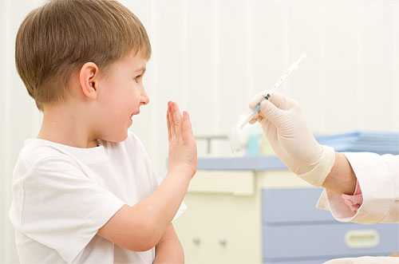
Последствия отказа от прививок
Противники профилактических прививок должны знать о том, что последствия инфекций могут оказаться гораздо серьезнее, чем обычные «детские» болезни.
Так, осложнением кори может быть инсулинозависимый сахарный диабет, а после краснухи может развиться энцефалит (воспаление головного мозга). В 30% случаях полиомиелит заканчивается остаточными параличами с атрофией мышц, приводя к инвалидности.

Slide 12
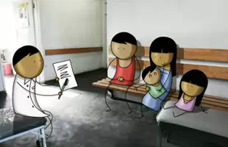
Вспышка дифтерии в России
В 1990-х годах XX века из-за большого числа отказов от прививок среди населения, спровоцированного статьями в СМИ о вреде вакцинации, была зафиксирована вспышка дифтерии в России.
Заболело около 100 тысяч населения.
Более 5 тысяч случаев заболевания закончились летальным исходом.

Slide 13
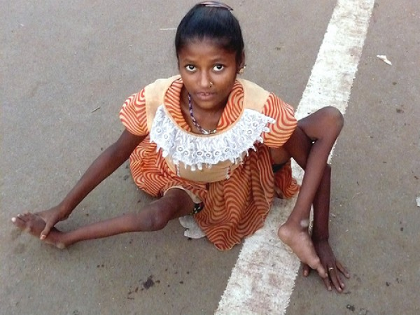
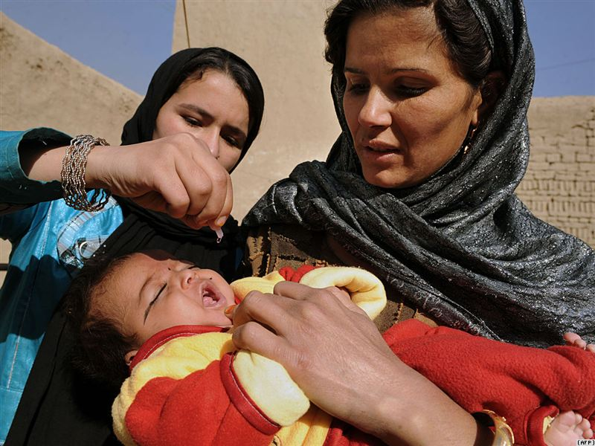
2010 год – вспышка полиомиелита в Таджикистане:
более 700 случаев острых вялых параличей;
458 случаев заболевания подтверждено лабораторно;
26 летальных исходов
В результате миграции полиомиелит был завезен в Россию:
заболело 14 человек;
среди заболевших 7 – граждане Республик Таджикистан и Узбекистан, 7 – граждане Российской Федерации;
два случая закончились летальным исходом.
Все заболевшие не имели прививок против полиомиелита.

Slide 14
Несколько фактов для сравнения
В Первую мировую войну было:
Убито – 8 млн. человек
Ранено – 17 млн. человек
Пандемия гриппа 1918-1919гг. унесла жизни 20 млн. человек из 100 млн. заболевших.
Ежегодно в мире умирает от инфекционной патологии более 12 млн. человек.

Slide 15
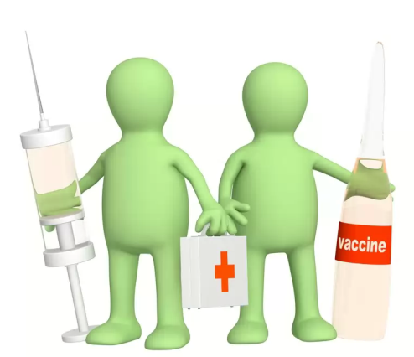
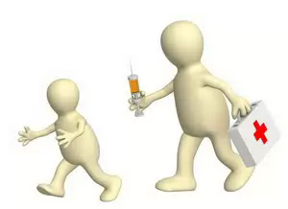
Вакцинация – наиболее эффективный способ профилактики инфекционных заболеваний.

Slide 16
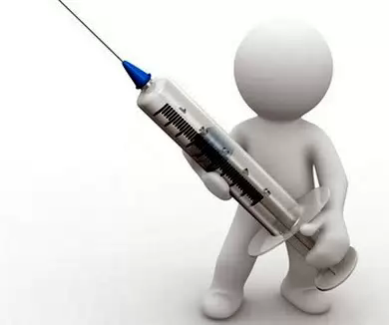
Не отставайте от жизни! Сделайте прививку! И будьте здоровы!

